Slide 1
«Состав материнской платы»

Slide 2
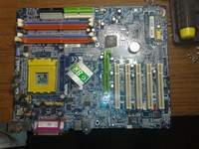
Одним из важнейшим элементом в компьютере является материнская плата , по – другому она называется системной платой.

Slide 3
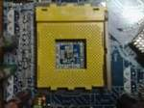
Центральным звеном всей компьютерной системы, хотя и не работающей без остальных устройств является процессор . Для его установки на материнской плате используется специальное гнездо — сокет. Cокеты имеют разные варианты крепления кулера для охлаждения процессора.

Slide 4
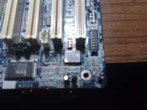
Один из важных устройств, который располагается на материнской плате является микросхема BIOS. В неё зашита программа начальной загрузки и конфигурация компьютера. При включении питания BIOS инициализирует устройства, которые подключены к материнской плате, проверяет их работоспособность. Если всё нормально, то ищет загрузчик на носителях информации, таких как «жёсткий» диск, привод компакт – дисков, 1,4" дисководы, которые ещё встречаются и т. д. А загрузчик предаёт управление операционной системе.
В новых материнских платах может быть 2 микросхемы, что повышает устойчивость БИОС или BIOS ( в англоязычном написании ), и переводится как базовая система ввода – вывода.

Slide 5
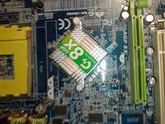
Вторым из важнейших устройств системной платы является чипсет. Он представляет из себя набор микросхем, которые по функциональному признаку делятся на северный и южный мост, отвечают за связь процессора, памяти и видеокарты, и связь медленных устройств, таких как «жёсткий» диск, сетевая карта, аудиокодек и т. д. А кроме того, северный мост осуществляет связь устройств, входящих в южный мост и процессора. Северный и южный мосты выполнены обычно на двух микросхемах, причём северный мост из – за нагрева при работе снабжается радиатором и часто с охлаждающим кулером. Более подробно про устройство и работу северного и южного мостов рассмотрим в дальнейшем.

Slide 6
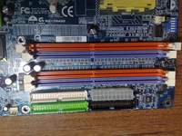
На системной плате расположены разъёмы или слоты оперативной памяти, обычно они расположены рядом с сокетом процессора и микросхемой северного моста. В них вставляется модули оперативной памяти. Количество их может быть разным: от 2 на дешёвых платах до 6 на более дорогих. Эти слоты оперативной памяти по шинам связаны с северным мостом и через него с центральным процессором.

Slide 7
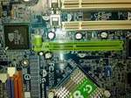
Рядом с северным мостом, перпендикулярно слотам оперативной памяти, расположен слот или разъём для видеокарты. В более старых компьютерах это обычно AGP – разъём ( переводится как порт графического ускорителя ), а в современных — это E – PCI или PCI – Express. Как и слоты оперативной памяти, AGP или PCI – E посредством шин связаны с северным мостом, а через него с центральным процессором.

Slide 8
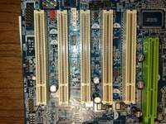
Рядом и параллельно разъёму AGP или PCI – E на системной плате расположены разъёмы PCI, которые предназначены для подключения различных внутренних устройств, таких как звуковые платы, платы различных FM – и TV – тюнеров, сетевых карт, внутренних модемов, различных контроллеров нестандартного оборудования, позволяющих применять компьютеры во многих областях деятельности человека. PCI появилась раньше PCI – E и на базе её появилась последняя. Различаются они прежде всего пропускной способностью и производительностью .

Slide 9
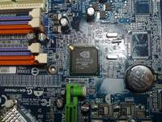
Южный мост расположен на системной плате рядом с разъёмами оперативной памяти и разъёмом AGP или PCI – E. Южный мост связывает медленные устройства и с помощью северного моста эти же устройства связывает с процессором и оперативной памятью. Обычно на материнской плате и северный, и южный мосты состоят из двух отдельных микросхем, которые и образуют чипсет. Микросхема южного моста зачастую также охлаждается радиатором, особенно это часто это встречается на новых материнских платах.

Slide 10
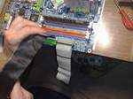
На системной плате расположены штыревые разъёмы для подключения «жёстких» дисков и оптических приводов с интерфейсом IDE, разъёмы для подключения «жёстких» дисков и оптических приводов с интерфейсом SATA. Сейчас системные платы имеют в своём составе в основном разъёмы SATA, так как IDE уже выходят из «моды» и максимум на что можно рассчитывать — это на наличие одного разъёма интерфейса IDE, в отличие от SATA , число которых может доходить на системной плате до 8.
Рядом с разъёмами SATA могут находиться маленькие микросхемки — это контроллеры SATA, фирмы могут быть разные, например: Promise, Silicon Image, VIA, Marvel. Одна из основных задач контроллера SATA является создание массива RAID «жёстких» дисков для повышения быстродействия и надёжности хранения данных на дисках.
На системной плате расположены штыревые разъёмы для подключения «жёстких» дисков и оптических приводов с интерфейсом IDE, разъёмы для подключения «жёстких» дисков и оптических приводов с интерфейсом SATA. Сейчас системные платы имеют в своём составе в основном разъёмы SATA, так как IDE уже выходят из «моды» и максимум на что можно рассчитывать — это на наличие одного разъёма интерфейса IDE, в отличие от SATA , число которых может доходить на системной плате до 8.
Рядом с разъёмами SATA могут находиться маленькие микросхемки — это контроллеры SATA, фирмы могут быть разные, например: Promise, Silicon Image, VIA, Marvel. Одна из основных задач контроллера SATA является создание массива RAID «жёстких» дисков для повышения быстродействия и надёжности хранения данных на дисках.

Slide 11
НАЗНАЧЕНИЕ БАТАРЕЙКИ BIOS:
На системной плате расположена батарейка BIOS, служащая для постоянного питания микросхемы BIOS, в которой и хранится программа начальной загрузки и конфигурация компьютера.
НАЗНАЧЕНИЕ РАЗЪЁМА ЛИЦЕВОЙ ПАНЕЛИ:
На системной плате находятся штырьковый разъём для подключения кнопок лицевой панели системного блока: включения, перезагрузки, индикаторов работы «жёсткого» диска и питания, подключения динамика, разъёмы для подключения дополнительных USB – портов.
НАЗНАЧЕНИЕ ЗВУКОВЫХ РАЗЪЁМОВ:
Звук в материнской плате поддерживается встроенным чипом звукового кодека. Наиболее распространённые кодеки таких известных фирм, как C-Media, Realtek. Качество воспроизведения звука встроенными чипами неизмеримо выросло по сравнению с недалёким прошлым, поэтому не слишком требовательному пользователю нет нужды покупать отдельную звуковую плату. В материнской плате, на базе которой рассматривается материал, функции звукового процессора выполняет чип «южного» моста.
НАЗНАЧЕНИЕ СЕТЕВОГО АДАПТЕРА:
Сейчас каждая системная плата имеет встроенный сетевой или Ethernet – контроллер, который обеспечивает работу компьютера в локальной сети. Более того, достаточно дорогие материнские платы могут иметь их два. Наиболее распространённые чипы таких фирм, как: Realtek, Gygabyte, Intel. Поскольку в крупных городах сейчас очень широкое распространение получили домовые сети, предоставляющие доступ в Интернет и ресурсы собственно домовой сети, то для пользователя будет привлекательным не тратиться на покупку сетевого контроллера. Если по каким – либо причинам, нет встроенного Ethernet – контроллера, то можно поставить отдельную сетевую карту, которая вставляется в любой слот PCI.
НАЗНАЧЕНИЕ ПЕРЕМЫЧКИ BIOS:
На системной плате находится штырьковый джампер ( перемычка ) для обнуления BIOS, то есть параметры сбрасываются в самый щадящий режим работы. Это иногда помогает при нестабильной работе системной платы.
НАЗНАЧЕНИЕ РАЗЪЕМОВ ПИТАНИЯ:
Для питания материнской платы и её компонентов и устройств находится 24 – контактный разъём ATX и 4 – контактный дополнительный разъём 12 вольт. Питается материнская плата от блока питания, находящегося в корпусе системного блока.
НАЗНАЧЕНИЕ РАЗЪЕМОВ PS/2:
На каждой материнской плате присутствуют порты PS \ 2 для клавиатуры и «мышки», порты USB, COM – и LPT – порты, которые всё меньше используются, входы для подключения аудиоколонок, микрофона, разъёмы RJ – 45 для подключения сетевого кабеля Ethernet.

Slide 12
«ОСНОВЫ ПОСТРОЕНИЯ ЭВМ »
“Состав и назначение опций BIOS”

Slide 13
Первый учебный вопрос
«Назначение, состав BIOS»

Slide 14
BIOS (Basic Input/Output System − базовая система ввода-вывода)
ROM BIOS:
содержит ключевые программы, обеспечивающие функционирование компьютера, и является интерфейсом между аппаратными средствами и прикладными программами (в том числе и OS);
обеспечивает взаимодействие с оперативными средствами и изолирует остальные программы от деталей работы оперативных средств.

Slide 15
Место и основные функции BIOS в ПК

Slide 16
ABIOS (Advanced BIOS) — улучшенный BIOS;
Additional ROM BIOS — дополнительный ROM BIOS;
BIOS–Setup — (организация BIOS) программа–утилита конфигурации системы;
BPB (BIOS Parameter Block) — блок параметров BIOS (в загрузочной записи — Boot–сектор).

Slide 17
На разработке PC-совместимых программ ROM BIOS специализируются компании:
American Megatrends Inc. (AMI);
Award Software;
Phoenix Software.

Slide 18
Для того чтобы установить на плату микросхему памяти ROM с записанной программой BIOS, разработчику приходится решать множество задач, связанных с устройством компьютера.
Добиться совместимости ROM BIOS и системной платы - задача непростая. Универсальных микросхем ROM BIOS не существует. AMI, Award, Microid Research и Phoenix поставляют различным изготовителям варианты BIOS, выполненные для конкретных компьютеров.

Slide 19
BIOS в ПК обычно можно найти в следующих компонентах системы:
- ПЗУ системной платы;
- ПЗУ платы адаптера (например, видеоадаптера);
- данные на диске, загружаемые в ОЗУ (драйверы устройств).

Slide 20
Системная BIOS содержит драйверы основных компонентов (клавиатуры, дисковода, жесткого диска, последовательного и параллельных портов и т. д.), необходимые для начального запуска компьютера.
По мере появления новых устройств (видеоадаптеров, накопителей CD-ROM, жестких дисков с интерфейсом SCSI и т. д.) их процедуры инициализации не добавлялись в системную BIOS.
Острая необходимость в таких устройствах при запуске компьютера отсутствует, поэтому нужные драйверы загружаются с диска во время запуска операционной системы. Это относится к звуковым адаптерам, сканерам, принтерам, устройствам PC Card (PCMCIA) и т. д.

Slide 21
Собственная BIOS, как правило, устанавливается на следующих платах:
- видеоадаптеры - всегда имеют собственную микросхему BIOS;
- SCSI-адаптеры -;
сетевые адаптеры - платы, поддерживающие загрузку непосредственно с файлового сервера;
- платы обновления IDE или дисковода - для поддержки функции загрузочного устройства при запуске системы;
- платы для решения проблемы Y2K - в них содержится корректная процедура перехода в новое тысячелетие.

Slide 22
Системная BIOS
Во всех системных платах есть микросхема, в которой записано программное обеспечение, называемое BIOS или ROM BIOS. Эта микросхема содержит стартовые программы и драйверы, необходимые для запуска системы и функционирования основного аппаратного обеспечения.
В ней также содержится процедура POST (самотестирование при включении питания) и данные системной конфигурации. Все эти параметры записаны в CMOS-память, которая питается от батарейки, установленной на системной плате.
Эту CMOS-память часто называют NVRAM (Non-Volatile RAM).
Таким образом, BIOS представляет собой комплект программ, хранящихся в одной или нескольких микросхемах. Эти программы выполняются при запуске компьютера до загрузки операционной системы.

Slide 23
«Основные функции BIOS»

Slide 24
BIOS в большинстве PC-совместимых компьютеров выполняет четыре основные функции.
POST - самотестирование при включении питания процессора, памяти, набора микросхем системной логики, видеоадаптера, контроллеров диска, дисковода, клавиатуры и других жизненно важных компонентов системы.
Программа установки параметров BIOS (Setup BIOS) - конфигурирование параметров системы. Эта программа запускается при нажатии определенной клавиши (или комбинации клавиш) во время выполнения процедуры POST. В старых компьютерах на базе процессоров 286 и 386 для запуска этой программы необходима специальная дискета.
Загрузчик операционной системы - подпрограмма, выполняющая поиск действующего основного загрузочного сектора на дисковых устройствах. При обнаружении сектора, соответствующего определенному минимальному критерию (его сигнатура должна заканчиваться байтами 55AAh), выполняется код начальной загрузки. Эта программа загружает загрузочный сектор операционной системы, который, в свою очередь, загружает файлы ядра операционной системы.
BIOS - набор драйверов, предназначенных для взаимодействия операционной системы и аппаратного обеспечения при загрузке системы. При запуске DOS или Windows в режиме защиты от сбоев используются драйверы устройств только из BIOS.

Slide 25
Обновление ROM BIOS может понадобиться в следующих случаях:
- при установке дисковода LS-120 (SuperDisk);
- для обеспечения поддержки жестких дисков объемом более 8 Гбайт;
- при добавлении жестких дисков стандарта Ultra-DMA/33, Ultra-DMA/66 или UDMA/100 IDE;
- при добавлении загрузочных накопителей CD-ROM (спецификация El Torito);
- при добавлении или улучшении поддержки Plug and Play;
- при исправлении ошибок, связанных с изменением системной даты в 2000 году и с високосными годами;
- при исправлении известных ошибок или проблем совместимости с некоторыми аппаратными средствами и программным обеспечением;
- при замене процессора;
- при добавлении поддержки для системы управления режимом электропитания (Advanced System Con_guration and Power Interface _ ACPI).

Slide 26
Для замены или обновления BIOS необходима следующая информация:
- модель системной платы;
- текущая версия BIOS;
- тип процессора (например, Pentium MMX, AMD K6, Cyrix/IBM 6x86MX, MII, Pentium II, Pentium III, AMD Athlon и т. д.).
Идентифицировать базовую систему ввода-вывода можно по сообщениям, появляющимся на экране при включении системы. Правда, на экране версия базовой системы ввода-вывода отображается только несколько секунд. Часто ее можно найти также среди параметров CMOS.

Slide 27
Запуск программы Setup BIOS
- AMI BIOS - <Delete>.
- Phoenix BIOS - <F2>.
- Award BIOS - <Delete> или комбинация клавиш <Ctrl+Alt+Esc>.
Microid Research BIOS - <Esc>.
- IBM Aptiva/Valuepoint - <F1> (во время выполнения процедуры POST).
- Ноутбуки Toshiba - нажмите <Esc> после включения системы; затем клавишу <F1>.
- Старые версии Phoenix BIOS - <Ctrl+Alt+Esc> или <Ctrl+Alt+S> (в режиме командной строки).
- Compaq - <F10> (во время выполнения процедуры POST).

Slide 28
Основное меню программы Setup BIOS
- Maintenance (Поддержка) - определение рабочей частоты процессора и удаление паролей. Это меню доступно только в режиме Congure, устанавливаемом с помощью перемычки на системной плате.
- Main (Основные параметры) - распределение ресурсов аппаратного обеспечения.
- Advanced (Дополнительные параметры) - установка дополнительных свойств (зависит от используемого набора микросхем).
- Security (Безопасность) - Установка паролей и активизация других средств безопасности.
- Power (Питание) - Установка параметров управления питанием.
- Boot (Загрузка) - Определение параметров загрузки и блока питания.
- Exit (Выход) - Сохранение или отмена установленных параметров.

Slide 29
«ФУНКЦИОНАЛЬНАЯ И СТРУКТУРНАЯ ОРГАНИЗАЦИЯ ПРОЦЕССОРА»

Slide 30
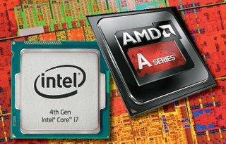
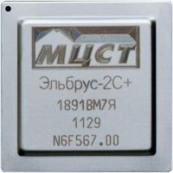
Микропроцессор (МП) - многофункциональная БИС, настраиваемая по команде на выполнение заданной операции.

Slide 31
Биполярная технология, обеспечивая высокое быстродействие, но меньшую степень интеграции, не позволяла выполнить МП с большой разрядностью слова. Поэтому был предложен секционный метод конструирования МП.

Slide 32
МОП - технология, обеспечивая большую степень интеграции, меньшую потребляемую мощность, быстро совершенствуясь, обеспечила заметные успехи в повышении степени интеграции и быстродействия.

Slide 33
Выпускаемые МП отличаются:
- системой команд;
- способами адресации;
- разрядностью и форматами операндов;
- структурой внутренних и внешних шин;
- организацией АЛУ;
- организацией УУ и местной памяти процессора (количеством и назначением регистров);
- организацией стековой памяти системы прерывания программ.

Slide 34
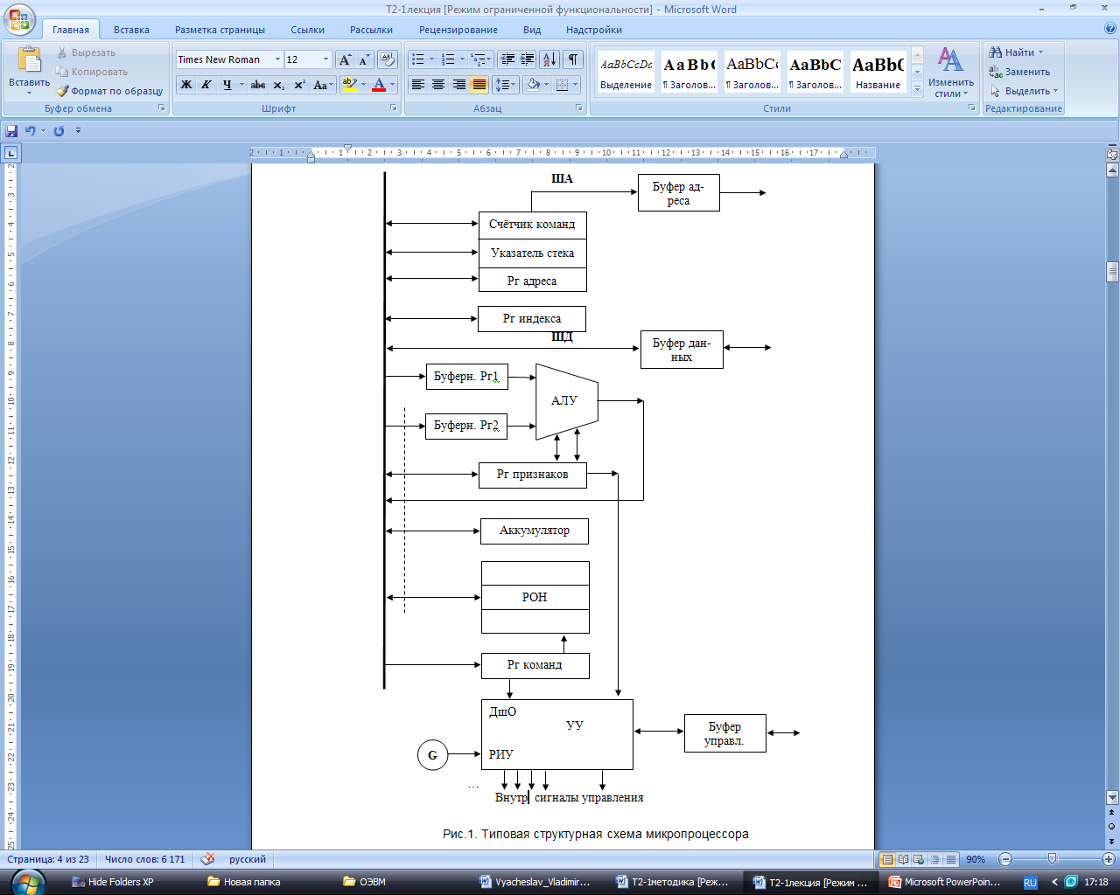

Slide 35
Счетчик команд (СчК) - предназначен для формирования и хранения очередного адреса команды или микрокоманды.
Начальный адрес заносится в СчК операционной системой, а очередной адрес формируется путем добавления к содержимому счетчика 1 (при инкрементной адресации).

Slide 36
Указатель стека (УС) используется для хранения адреса ячейки ОП, в которой хранится ССП (слово состояния программы) последней прерванной программы.
Выборка ССП из стековой области ОП производится по процедуре LIFO.

Slide 37
Регистр адреса (РгА) используется для хранения истинного адреса операнда.
Любой адрес из СчК, УС или РгА с помощью мультиплексора может быть выдан в ША через буфер.

Slide 38
Регистр индекса (РИ) служит для хранения индекса или базы, необходимых при относительной адресации.
При отсутствии РИ индекс и база хранятся в регистрах общего назначения (РОН).

Slide 39
Арифметико-логическое устройство (АЛУ) комбинационного типа предназначено для выполнения арифметических и логических операций над операндами в дополнительном коде.
К арифметическому устройству МП относятся:
- буферные регистры 1 и 2, предназначенные для приема и хранения на время выполнения операции входных операндов;
- регистр-аккумулятор для хранения результата операции;
- регистр признаков (РП) для хранения признаков результата.

Slide 40
Регистры общего назначения (РОН) являются местной памятью процессора. В них загружается информация, необходимая для выполнения ближайшей группы команд.
Регистр команд (РгК) служит для хранения выполняемой команды.
Код операции из РгК передается в дешифратор ДШО УУ, а адрес операнда из адресного поля - в РгА.

Slide 41
Устройство управления (УУ) предназначено для выработки внутренних и внешних сигналов управления.
Дешифрация поступившей микрокоманды и формирование сигналов управления, а также сигналов синхронизации от генератора G, происходит непосредственно в блоке УУ.
Таким образом, блок УУ формирует сигналы управления при поступлении в РгК как команд, так и микрокоманд.

Slide 42
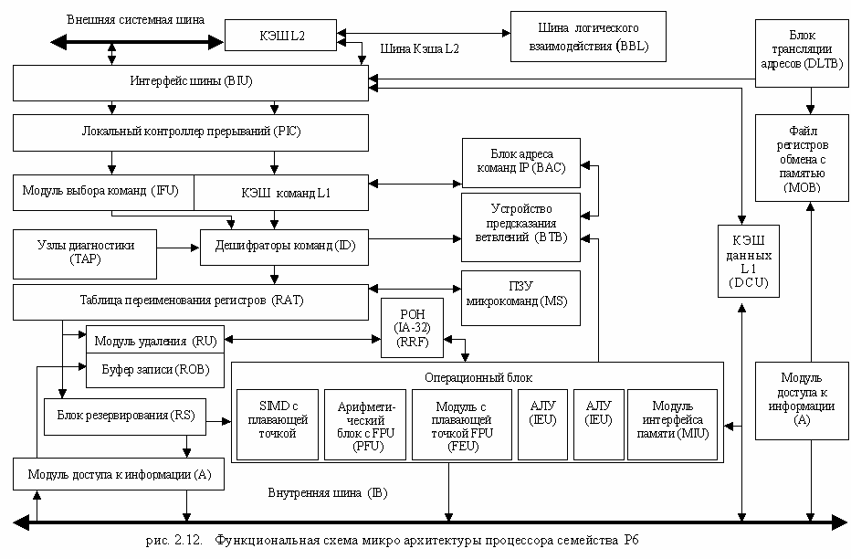
Функциональная схема микропроцессора

Slide 43
«Характеристики процессоров»

Slide 44


Slide 45
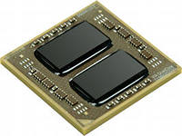
Характеристики процессоров
1. Число ядер
Чем больше у процессора ядер, тем большее число операций он может выполнять одновременно без потери производительности.

Slide 46
2. Тактовая частота
Эта характеристика указывает на то, сколько операций выполняет процессор в единицу времени.

Slide 47
3. Объем кэш-памяти
Кэш-память процессора –
это сверхпроизводительная память, откуда процессор получает доступ к обрабатываемым данным. Кэш процессора поделен на 3 уровня. Кэш-память первого уровня - самая быстрая, но имеет и самый малый объем. Кэш второго уровня - средний по скорости и объем его больше первого. Кэш третьего уровня - самый медленный и самый большой по объему.

Slide 48
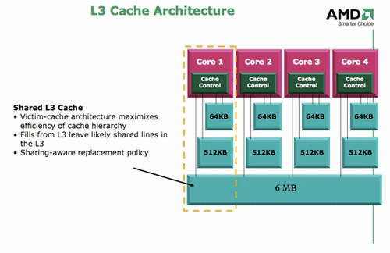
Характеристики процессоров AMD

Slide 49
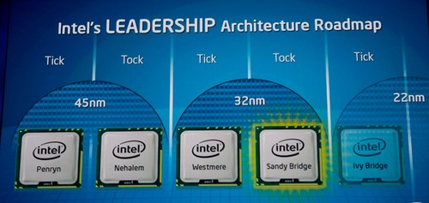
4. Технология производства или техпроцесс CPU
Эта характеристика показывает размер наименьшего отдельного элемента базы транзистора, умещаемого на кристалле.

Slide 50
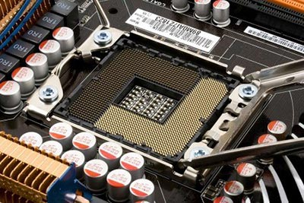
5. Сокет, или процессорный разъем
Расположен на материнской плате - это непосредственно то место, куда подсоединяется процессор. Процессоры по типу сокета условно объединяют в классы, то есть, к одному классу относят CPU, одинаковые по форме разъема.

Slide 51
6. Частота системной шины и множитель
Характеристика, показывающая скорость обмена данными между процессором и чипсетом материнской платы. Обозначается аббревиатурой FSB (Front side bus) и измеряется количеством переданных данных за единицу времени.
Чем выше FSB, тем выше производительность компьютера. Больше относится к характеристикам материнской платы, но наряду с частотой системной шины учитывается коэффициент умножения (множитель) процессора - величина, на которую тактовая частота CPU превосходит частоту FSB.

Slide 52
7. Поддержка 64-битных вычислений
Появилась в 2004 году и с тех пор стала важна при выборе процессора. Практически все современные CPU для персональных компьютеров поддерживают 64-разрядность, что позволяет им использовать оперативную память в размере больше, чем 4 Гб.

Slide 53
8. Защищенный режим
Характеристика CPU, позволяющая предотвращать выполнение в операционной системе вредоносного кода.
9. TDP (thermal design power)
Это величина, которую следует учитывать при выборе системы охлаждения процессора. То есть численный показатель TDP указывает на то, какое количество тепла (Вт) может отвести от процессора система охлаждения при неких "нормальных", то есть приближенных к штатным условиям.

Slide 54
10. Архитектура APU
В процессорах последних поколений часто реализована архитектура, называемая APU (Accelerated Processing Unit), суть которой заключается в объединении в одном кристалле центрального процессора и графического ядра. Использование этой технологии в целом удешевляет системы на основе таких процессоров, поскольку отпадает потребность в отдельном видеочипе на материнской плате или видеокарте.

Slide 55
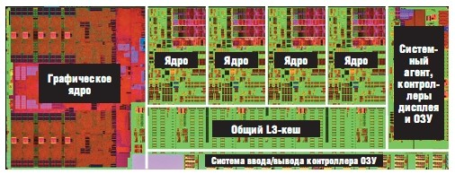

Slide 56
«СОСТАВ И РАБОТА АРИФМЕТИКО-ЛОГИЧЕСКОГО УСТРОЙСТВА»

Slide 57
Арифметико-логическое устройство (АЛУ) - это многофункциональное устройство, которое выполняет над входными числами различные арифметические и логические операции.

Slide 59
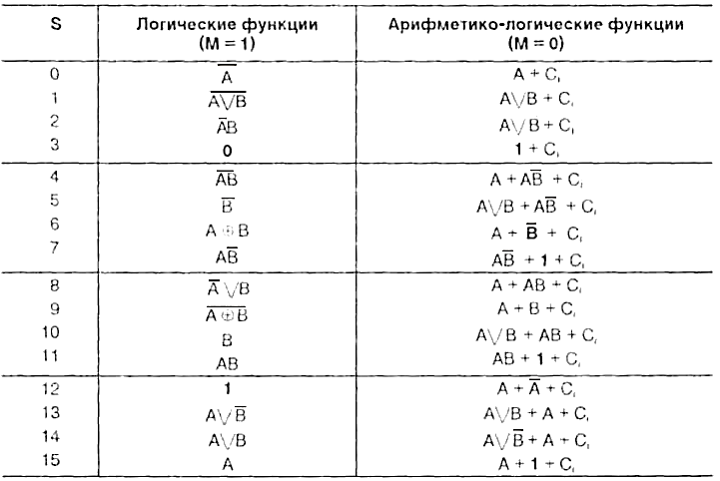

Slide 66
Структурные схемы АЛУ

Slide 67
Структурные схемы АЛУ

Slide 68
Структурные схемы АЛУ

Slide 69
Структурные схемы АЛУ

Slide 70
Структурные схемы АЛУ

Slide 71
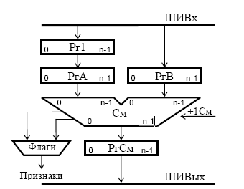
Структурные схемы АЛУ
АЛУ для сложения и вычитания чисел с фиксированной запятой

Slide 72
Структурные схемы АЛУ

Slide 73
«СОСТАВ И РАБОТА УСТРОЙСТВА УПРАВЛЕНИЯ»

Slide 74
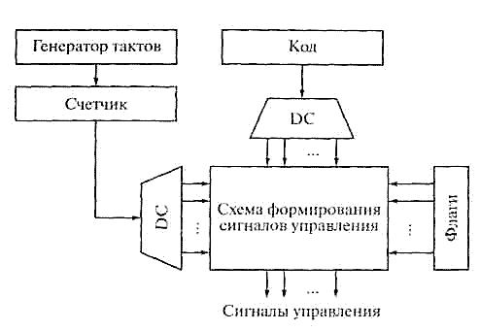
Рис. 1 Управляющий автомат с «жёсткой» логикой

Slide 75
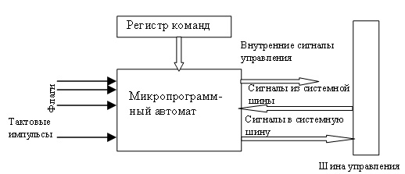
Устройство управления (УУ) ЭВМ реализует функции управления ходом вычислительного процесса, обеспечивая автоматическое выполнение команд программы.

Slide 76
Входной информацией для УУ служат:
- тактовые импульсы - с каждым импульсом УУ выполняет одну или несколько микроопераций;
- код операции - поступает из регистра команды и используется, чтобы определить, какие микроопераций должны выполняться;
- флаги - требуются для оценки состояния процессора, что необходимо для выполнения команд условного перехода;
- сигналы из системной шины - обслуживание прерывания, прямого доступа в память. В свою очередь УУ, а точнее микропрограммный автомат, формирует следующую выходную информацию:
1. внутренние сигналы управления - перемещают операнды из регистра в регистр и инициируют работу операционных устройств;
2. сигналы в системную шину - управляющие сигналы в память или в устройства ввода-вывода.

Slide 77
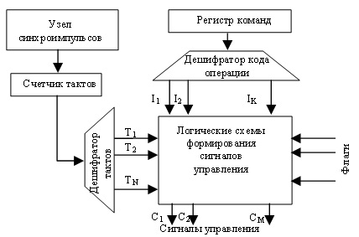
В микропрограммном автомате с жесткой логикой выходные сигналы управления реализуются за счет однажды соединенных логических схем.

Slide 78
Отличительной особенностью микропрограммного автомата с программируемой логикой является наличие памяти микропрограмм. Каждой команде вычислительного устройства в этой памяти соответствует микропрограмма.

Slide 79
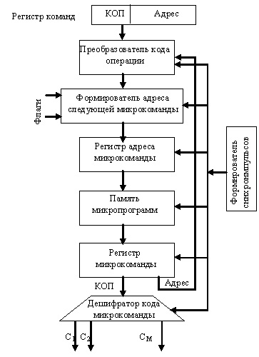

Slide 80
“Устройства увеличения скорости работы ”

Slide 81
Одной из проблем взаимодействия является согласование ско­ростных характеристик процессора и ОП. При современном уров­не развития микроэлектроники процессор имеет значительно бо­лее высокое быстродействие по сравнению с быстродействием ОП. При этом с ростом тактовой частоты процессоров все боль­шую долю в задержке обмена процессора данными с ОП состав­ляет задержка в связях по СШ. Основ­ным архитектурным способом согласования скоростных характе­ристик процессора и ОП является кэширование ОП.

Slide 82
Под кэширо­ванием понимается использование быстродействующей буферной памяти относительно малого размера, выполненной на элементах памяти статического типа (триггерах), которые имеют более вы­сокое быстродействие по сравнению с динамическими элемента­ми ОП. В эту буферную память из ОП помещаются копии команд и данных, относящихся к обрабатываемому в данный момент фраг­менту программы. Работа буферной памяти прозрачна для про­грамм, т. е. скрыта от пользователя. По этой причине ее называют кэш-памятью (cache — тайник)

Slide 83
Кэш-память размещается в непосредственной близости от про­цессорного ядра, при этом ее работа наиболее эффективна, если она встроена внутрь кристалла процессора (кэш 1-го уровня — L1). Ограниченность объема кристалла не позволяет реализовать в процессоре внутренний кэш большой емкости.
Объем внутренней кэш-памяти процессоров редко превышает 16 — 32 Кбайт. В боль­шинстве современных компьютеров используют 2- или 3-уровневую кэш-память (рис. 1). Раздельные кэш команд и кэш данных 1-го уровня размещаются внутри кристалла процессора.

Slide 84
Кэш-память 2-го уровня — L2 (ее размер составляет 256 — 512 Кбайт) часто располагается в одном корпусе с процессором и соединяется с ним с помощью специальной локальной шины, работающей на основной или половинной частоте процессора.
Кэш-память 3-го уровня — L3 объемом несколько Мбайт размещается на системной плате компьютера. Обычно все содержимое кэш L1 находится в кэш L2, а все содержимое кэш L2 является частью кэш L3.
Прин­ципы построения кэш-памяти всех уровней сходны. В целом ОП вместе с кэшами всех уровней представляет собой единую систе­му памяти, непосредственно доступную процессору для чтения и записи данных, а также считывания команд программы.

Slide 85
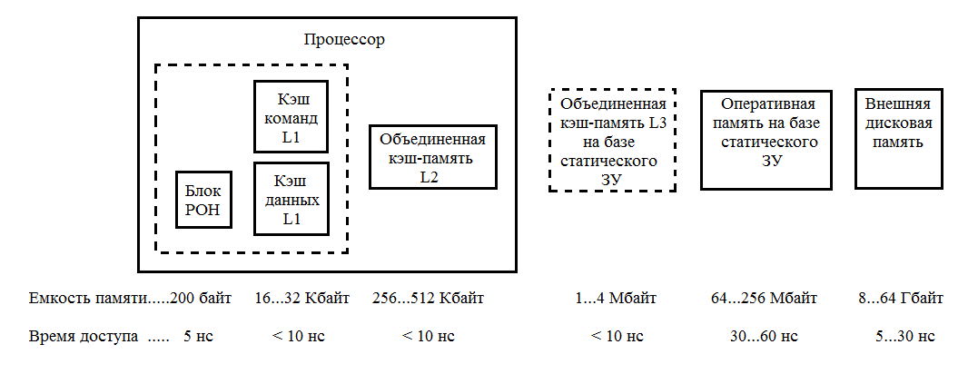
Рис. 1. Структура памяти современных ВМ:
РОН — регистры общего назначения; Li, L2, L3 — уровни кэш-памяти; ОЗУ — оперативное запоминающее устройство; DRAM — сверхбольшие интегральные схемы с динамической памятью

Slide 86
«CISC и RISC архитектура построения микропроцессорных систем»

Slide 87
Принципы построения микропроцессоров
• процессоры с CISC-архитектурой, реализующие так называемую полную систему команд (Complicated Instruction Set Computer);
• процессоры с RISC-архитектурой, реализующие сокращенную систему команд (Reduced Instruction Set Computer).

Slide 88
CISC-процессоры выполняют большой набор команд с развитыми возможностями адресации, давая разработчику возможность выбрать наиболее подходящую команду для выполнения необходимой операции.
К МК с CISC-архитектурой относятся МК фирмы Intel с ядром MCS-51, которые поддерживаются в настоящее время целым рядом производителей, МК семейств НС05, НС08 и НС11 фирмы Motorola и ряд других.

Slide 89
В процессорах с RISC-архитектурой набор исполняемых команд сокращен до минимума. Для реализации более сложных операций приходится комбинировать команды. При этом все команды имеют формат фиксированной длины (например, 12, 14 или 16 бит), выборка команды из памяти и ее исполнение осуществляется за один цикл (такт) синхронизации.
К МК с RISC-процессором относятся МК AVR фирмы Atmel, МК PIC16 и PIC17 фирмы Microchip и другие.

Slide 90
«КЭШ-память»

Slide 91
Типовые значения кэш-памяти рабочих станций и серверов
Размер блока (строки) | 4-128 байт
Время попадания (hit time) | 1-4 такта синхронизации (обычно 1 такт)
Потери при промахе (miss penalty) (Время доступа - access time) (Время пересылки - transfer time) | 8-32 такта синхронизации (6-10 тактов синхронизации) (2-22 такта синхронизации)
Доля промахов (miss rate) | 1%-20%
Размер кэш-памяти | 4 Кбайт - 16 Мбайт

Slide 92
Принципы размещения блоков в кэш-памяти
1. Если каждый блок основной памяти имеет только одно фиксированное место, на котором он может появиться в кэш-памяти, то такая кэш-память называется кэшем с пря-мым отображением (direct mapped).
(адрес блока кэш-памяти) =(адрес блока основной памяти) mod (число блоков в кэш-памяти)

Slide 93
Принципы размещения блоков в кэш-памяти
2. Если некоторый блок основной памяти может располагаться на любом месте кэш-памяти, то кэш называется полностью ассоциативным (fully associative).

Slide 94
Принципы размещения блоков в кэш-памяти
3. Если некоторый блок основной памяти может располагаться на ограниченном множестве мест в кэш-памяти, то кэш называется множественно-ассоциативным
(set associative).
(адрес множества кэш-памяти) =(адрес блока основной памяти) mod (число множеств в кэш-памяти)

Slide 95
Порядок замещения блоков в кэш-памяти
1. Чтобы иметь равномерное распределение, блоки-кандидаты выбираются случайно. В некоторых системах, чтобы получить воспроизводимое поведение, которое особенно полезно во время отладки аппаратуры, используют псевдослучайный алгоритм замещения.

Slide 96
Порядок замещения блоков в кэш-памяти
2. Чтобы уменьшить вероятность выбрасывания информации, которая скоро может потребоваться, все обращения к блокам фиксируются. Заменяется тот блок, который не использовался дольше всех (LRU - Least-Recently Used).

Slide 97
Сравнение долей промахов для алгоритма LRU и случайного алгоритма замещения
Размер кэш-памяти | LRU Random | LRU Random LRU Random
16 KB | 5.18% 5.69% | 4.67% 5.29% 4.39% 4.96%
64 KB | 1.88% 2.01% | 1.54% 1.66% 1.39% 1.53%
256 KB | 1.15% 1.17% | 1.13% 1.13% 1.12% 1.12%

Slide 98
Стратегии выполнения записи в кэш-память
• сквозная запись (write through, store through) - информация записывается в два места: в блок кэш-памяти и в блок более низкого уровня памяти.
• запись с обратным копированием (write back, copy back, store in) - информация записывается только в блок кэш-памяти. Модифицированный блок кэш-памяти записывается в основную память только когда он замещается.

Slide 99
Метод | Доля промахов | Потери при промахе | Время обращения при попадании Сложность аппаратуры Примечания
Увеличение размера блока | + | - | 0
Повышение степени ассоциативности | + |  | - 1
Кэш-память с вспомогательным кэшем | + |  | 2
Псевдоассоциативные кэши | + |  | 2
Аппаратная предварительная выборка команд и данных | + |  | 2 Предварительная выборка данных затруднена
Предварительная выборка под управлением компилятора | + |  | 3 Требует также неблокируемой кэш-памяти
Специальные методы для уменьшения промахов | + |  | 0 Вопрос ПО
Установка приоритетов промахов по чтению над записями |  | + | 1 Просто для однопроцессорных систем
Использование подблоков |  | + | + 1 Сквозная запись + подблок на 1 слово помогают записям
Пересылка требуемого слова первым |  | + | 2
Неблокируемые кэши |  | + | 3
Кэши второго уровня |  | + | 2 Достаточно дорогое оборудование
Простые кэши малого размера | - |  | + 0
Обход преобразования адресов во время индексации кэш-памяти |  |  | + 2
Конвейеризация операций записи для быстрого попадания при записи |  |  | + 1

Slide 100
При промахе во время записи имеются две дополнительные возможности:
• разместить запись в кэш-памяти (write allocate) (называется также выборкой при записи (fetch on write)). Блок загружается в кэш-память, вслед за чем выполняются действия аналогичные выполняющимся при выполнении записи с попаданием.

Slide 101
При промахе во время записи имеются две дополнительные возможности:
• не размещать запись в кэш-памяти (называется также записью в окружение (write around)). Блок модифицируется на более низком уровне и не загружается в кэш-память.

Slide 102
Формула для среднего времени доступа к памяти в системах с кэш-памятью
Среднее время доступа =
Время обращения при попадании + Доля промахов x
Потери при промахе

Slide 103
“ПРЕДСТАВЛЕНИЕ ЧИСЕЛ В ЭВМ”

Slide 104
«Виды систем счисления»

Slide 105
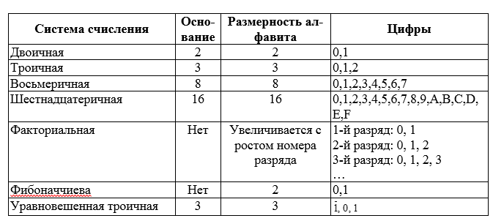
Виды систем счисления

Slide 106
В двоичной системе счисления основание 2: используется только два символа: 0,1. Поэтому арифметика очень простая:
0+0 = 0,
0+1 = 1,
1+0 = 1,
1+1 = 10 (0 и перенос в следующий разряд).
Запись 11011,101 некоторого двоичного числа соответствует следующему десятичному числу:
1•2⁴ + 1•2³ + 0•2² + 1•2¹ + 1•2⁰, 1•2⁻¹ + 0•2⁻² + 1•2⁻³ = 27,625.
Такое представление числа называется представлением с фиксированной запятой. Запятая фиксирована в соответствующей аппаратуре (арифметико-логическом устройстве АЛУ). Часто числа представлялись в виде дробей, поэтому исходные данные и результаты решения задач должны были представляться именно так. Для этого проводили масштабирование – выбирали масштабные коэффициенты. Неправильный выбор масштабных коэффициентов мог вызвать переполнение разрядной сетки – ошибку в виде образования целой части, для которой в разрядной сетке нет места, и она теряется.

Slide 107
Восьмеричная система счисления
0 | (000 двоичное) | 4 | (100 двоичное)
1 | (001 двоичное) | 5 | (101 двоичное)
2 | (010 двоичное) | 6 | (110 двоичное)
3 | (011 двоичное) | 7 | (111 двоичное)

Slide 108
Шестнадцатеричная система счисления
0 | (0000 двоичное) | 8 | (1000 двоичное)
1 | (0001 двоичное) | 9 | (1001 двоичное)
2 | (0010 двоичное) | A | (1010 двоичное)
3 | (0011 двоичное) | B | (1011 двоичное)
4 | (0100 двоичное) | C | (1100 двоичное)
5 | (0101 двоичное) | D | (1101 двоичное)
6 | (0110 двоичное) | E | (1110 двоичное)
7 | (0111 двоичное) | F | (1111 двоичное)

Slide 109
«Способы перевода чисел»

Slide 110
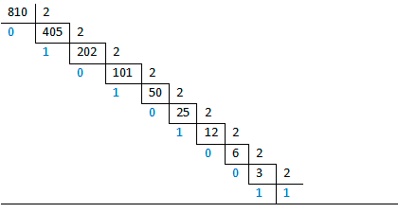
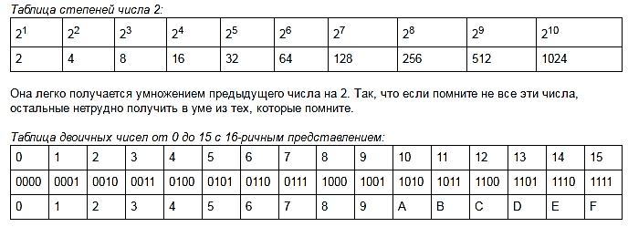
Например, нужно перевести число 810₁₀ в двоичную систему: Результат записываем в обратном порядке снизу вверх. Получается 81010 = 1100101010

Slide 111
«Логические элементы процессора»

Slide 112
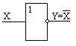
Отрицание или функция НЕ
_
y = x (y равно не x)
X | Y
0 | 1
1 | 0

Slide 113
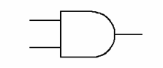
Функция конъюнкция (логическое умножение) или функция И
y = x1 & x2 , x1 ^ x2 или x1x2 (y равно x1 и x2).
X1 | X2 | Y
0 | 0 | 0
1 | 0 | 0
0 | 1 | 0
1 | 1 | 1
x1
&
y
x2

Slide 114
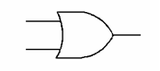
Функция дизъюнкция (логическое сложение) или функция ИЛИ
y = x1٧x2, x1+x2 ( y равно x1 или x2).
X1 | X2 | Y
0 | 0 | 0
1 | 0 | 1
0 | 1 | 1
1 | 1 | 1
x1
1
y
x2

Slide 117
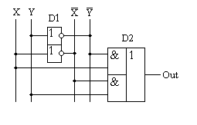
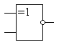
Сумматор по модулю 2

Slide 118
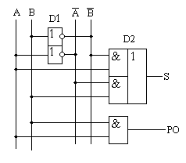
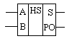
Полусумматор

Slide 119
Триггеры
Это класс устройств, общим свойством которых является способность оставаться в одном из двух (или нескольких) устойчивых состояниях и скачком изменять их под воздействием внешних входных сигналов. Состояние триггера определяют по сигналу на его выходе Q. Благодаря наличию двух устойчивых состояний триггер может хранить один бит информации: «0» (Q=0), либо «1» (Q=1).

Slide 120
Категории входов (сигналов) триггера
Информационные – определяют информацию, которая будет записана в триггер (S, R, J, K, D, T).
Подготовительные (V) – разрешают действие информационных сигналов.
Тактовые (синхронизирующие) (С) – задают момент приема входной информации триггером и служат для синхронизации работы ряда устройств).

Slide 121
Типы триггеров в зависимости от поступающих сигналов
RS–триггер (триггер с раздельными входами).
D–триггер (триггер задержки).
Т-триггер (счетный триггер).
JK–триггер (универсальный триггер).
Комбинированные триггеры, в которых имеется несколько групп входов.

Slide 122
Классификация триггеров по синхронизации
При наличии у триггера тактового входа, он называется синхронным (для работы необходим дополнительный синхронизирующий импульс, который подается на тактовый вход.).
Состояние асинхронного триггера изменяется в момент смены информационных сигналов.

Slide 123
Классификация триггеров зависимости от параметра сигнала
Статические (управляемые по уровню входного сигнала).
Динамические (управляемые по фронту или срезу).

Slide 124
Классификация триггеров по структурному признаку реализации схемы
Одноступенчатые.
Двухступенчатые.
По схеме 3-х триггеров.

Slide 125
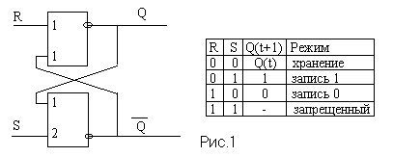
Асинхронный RS-триггер

